Slide 1
ワンシート三企画
Team：SilenceFujita

Slide 2

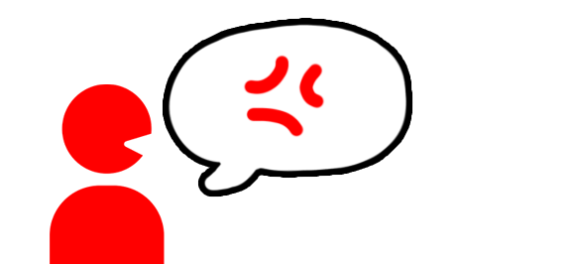

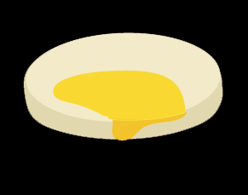

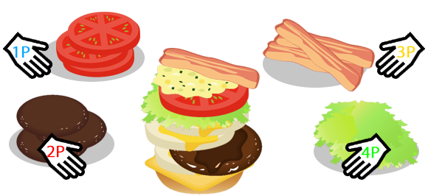
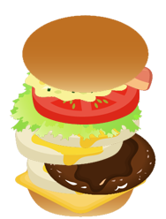
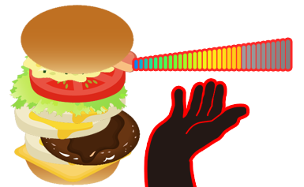
ワンシート三企画 その３
積み立てファストフード！
お客様には素早く、
リクエストには柔軟に！
ゲームイメージ
60%
90%
バランス
いろどり
注文に合わせ
交代で
盛り付け！
注文の再現度
速度で採点！
評価が…
バランスが…
45%
20%
正確性
層
起死回生の一手！
(でも失敗すると…？)

